Slide 1
«ЗНАЙ-КА»

Slide 2
На базе нашего детского сада прошел районный конкурс «Знай-ка» для детей старшего дошкольного возраста. Детям необходимо было выполнить сложные задания: математические, логические, на смекалку, показать уровень развития устной речи и дт. Дошколята достойно справились с ними и ещё играли, танцевали, веселились от души с Карлсоном и Буратино. Ногаева Марина Владимировна воспитатель детского сада «Сказка» и воспитанник подготовительной группы Газданов Георгий украсили праздник своими персонажами.
Мероприятие получилось захватывающим и интересным. Все участники были награждены, грамотами и подарками. Поздравляем победителя Замесова Никиту воспитанника МКДОУ №13! Так держать! Пусть знания, полученные в дошкольном детстве, найдут отражение в жизни наших воспитанников в дальнейшем!

Slide 3
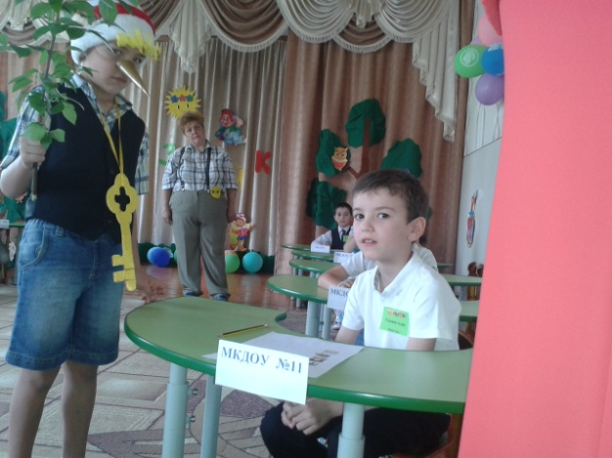
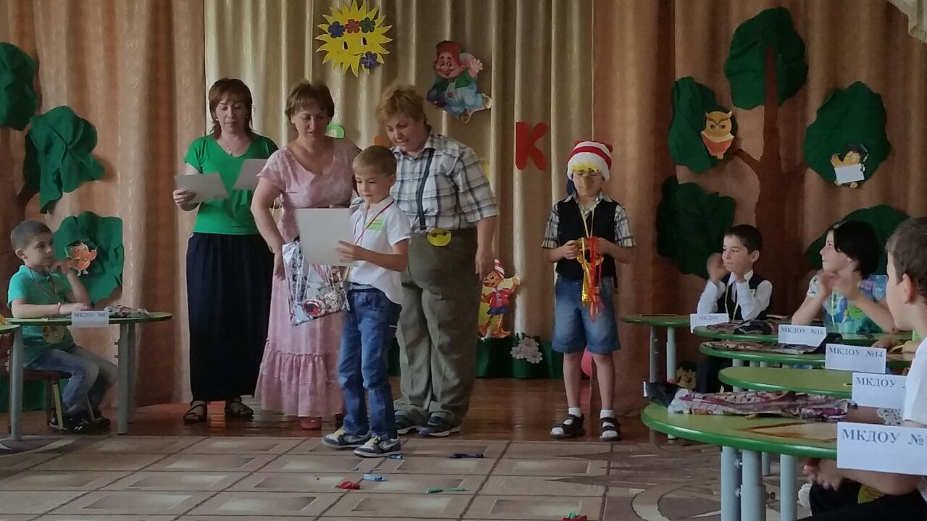

Slide 4
